Slide 1
Презентация урока на тему: Классификация свай, их расчет
Управление образования и науки Тамбовской области
ТОГБПОУ «Многоотраслевой колледж»
Выполнила: преподаватель Балабанова В.В.

Slide 2
Цели: обучающая- обучающиеся должны уметь рассчитать несущую способность свай и знать расчет свайных фундаментов;
развивающая: развитие аналитического мышления;
воспитательная: формирование самостоятельности, ответственности к себе.
Вопросы темы:
Общие сведения
Классификация свай
Расчет свайных фундаментов:
Работа свай в грунте
Расчет свай стоек
Расчет висячих свай

Slide 3
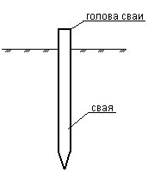
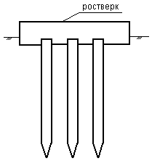
1. Общие сведения
Что называется сваей?
Что называется ростверком?
Как называется нижняя часть сваи?
Что называется свайным фундаментом?
Notes:
Вопросы к студентам.

Slide 4
2. Определения:
Свая – вертикальный стержень погруженный в грунт или изготовленный в грунте и передающий нагрузку от сооружения грунту
Ростверк – балка или плита объединяющая головы сваи (или верхние части сваи)
Назначение ростверка – передает нагрузку от сооружения на сваи и обеспечивает их совместную работу
Свайный фундамент – сваи объединенные ростверком
Notes:
Правильность ответов сверяется с этим слайдом

Slide 5
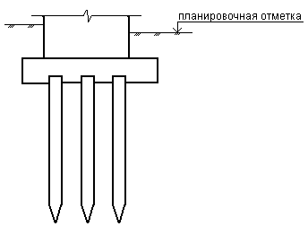
Виды свайного фундамента
В зависимости от планировочной отметки земли свайные фундаменты подразделяются:
1. С низким ростверком
Работает ростверк, сваи и грунт
Notes:
Как размещена подошва ростверка по отношению к планировочной отметке?

Slide 6
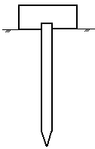
Промежуточный ростверк
Используют на непучиноопасных грунтах
При слабых верхних слоях
Давление по подошве ростверка не передается
Notes:
Почему ростверк называется промежуточным?

Slide 7
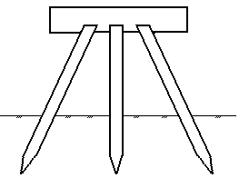
Высокие ростверки
Применяют под внутренние стены гражданских и жилых зданий
Опоры мостов
Notes:
Почему ростверк высокий?

Slide 8
Классификация свай
По материалу:
Деревянные (применяют редко, бревна от Ø 18 до 36 см, L=4,5 до 12м)
Бетонные
Стальные (профиль, стальные трубы)
Железобетонные (часто используемые)
По условиям передачи нагрузки на грунты основания.
Сваи-стойки (опирание на скальные или практически несжимаемые грунты) передают нагрузку только за счет лобового сопротивления грунта
Висячие сваи (сваи трения, опираются на сжимаемые грунты) по боковой поверхности образуются силы трения и под острием сваи действуют лобовые сопротивления грунта

Slide 9
Расчет свай стоек
Несущая способность забивной сваи, сваи-оболочки, набивной и буровой сваи. Опирающиеся на мало сжимаемый грунт определяется по формуле
Fd = γc * R * A
γc – коэффициент условия работы сваи в грунте γc =1
A – площадь опирания сваи на грунт
R – расчетное сопротивление сваи под нижним концом
Расчет висячих свай
Несущая способность грунта определяется по формуле
Fd = γc (γcr * R * A + U ε γcf fi hi)
И периметр сваи
fi – расчетное сопротивление I слоя грунта на боковой поверхности
hi – толщина i слоя грунта
γcr, γcf – коэффициенты условия работы грунта

Slide 10
Вопросы закрепления материала
Что называется сваей ?
По каким признакам классифицируются сваи ?
В чем разница между сваей-стойкой и висячей сваей?
Определите расчетное сопротивление сваи, глубина погружения сваи 6 м, песок мелкий.
Определите расчетное сопротивление грунта на боковой поверхности, если средняя глубина заложения h1=2 м. песок пылеватый
Домашнее задание:
Сетков В.И «Строительные конструкции»
Стр. 401 – 408
Далматов Б.И. «Основания и фундаменты»
Стр. 104 - 121

